Slide 1

成都赛新科技有限公司
-----------www.section.com---------

Slide 2
赛 新 科 技
关于我们-简介
关于我们-History
关于我们-公司架构
公司战略
Eduline产品展示
目 录
成都赛新科技有限公司
www.section.com

Slide 3

关 于 我 们
公司简介
成都赛新科技有限公司是一家专业从事在线教育系统研发、软件开发的科技公司，成立于2015年。经过不断的发展，赛新科技已经建立了一个30人左右的从事UI设计、前端开发、服务端开发及移动应用开发的服务团队。
我们致力于为广大企业提供系统开发、技术支持、运营推广等一体化解决方案服务。可靠的技术保障、良好的售后服务和灵活的问题处理办法，让赛新科技成为您值得信赖的伙伴。
我们的使命是为互联网创造更优秀的模式，为企业创造持续的价值，基于团队丰富的研发经验创造卓越的产品平台服务社会。
我们热爱在线教育，我们热爱互联网，我们追求极致。
我们为您打造一款顶尖的在线教育平台，是我们永恒的目标。 愿您和我们一起，并肩作战，共同革新网络教育！
成都赛新科技有限公司
www.section.com

Slide 4


2013年2月成都智艺创想科技有限公司正式成立；
History
2013年8月，赛新科技前身出右云课堂项目组在成都智艺创想科技有限公司正式成立；
2014年10月出右云课堂V1.0正式上线；
2015年5月经过长期的用户体验测试和项
目组人员的挑灯夜战，出右云V2.0正式更
新上线；
2015年6月出右云课堂项目组通过股东大会的一致同意，正式独立，成为成都智艺创想科技有限公司子公司，取名为成都赛新科技有限公司；
2015年6月出右云课堂项目组通过股东大会的一致同意，正式独立，成为成都智艺创想科技有限公司子公司，取名为成都赛新科技有限公司；
2015年12月注册公司成功，正式入住环球中心S2-7-1-739；
2016年1月出右云课程正式更名为Eduline。
成都赛新科技有限公司
www.section.com

Slide 5
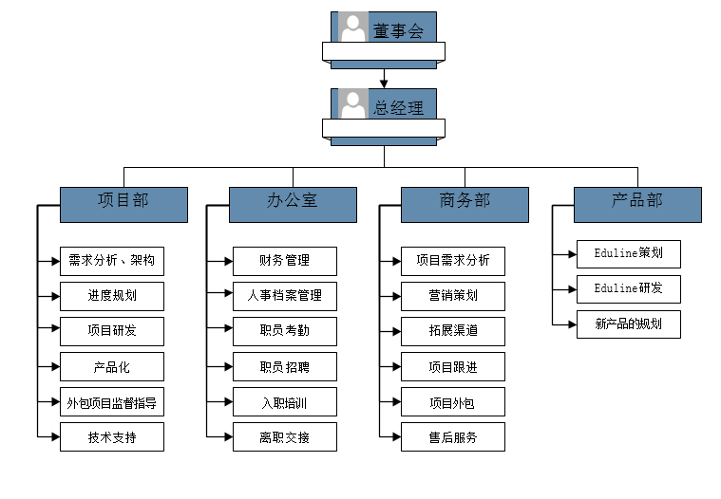
关 于 我 们
公司构架
成都赛新科技有限公司
www.section.com

Slide 6
公 司 战 略
我们以“不断创新，与互联网赛跑”为宗旨，去发现在线教育的突破点，发现互联网的创新需求点。
随着国家对教育的投入以及支持，在线教育也迅速的发展。在线教育的需求量也日益增加，而我公司不断
改进我们的产品，不断的完善系统功能，满足市场的需求。
我们擅长用与众不同的方式将您的想法和品牌思维传递给您想吸引的网络用户。
关于教育，您是专家；在线教育技术，我们在行。
Eduline不断强大
Eduline衍生产品
重 点 战 略
做专业的在线教育系统
成都赛新科技有限公司
www.section.com

Slide 7
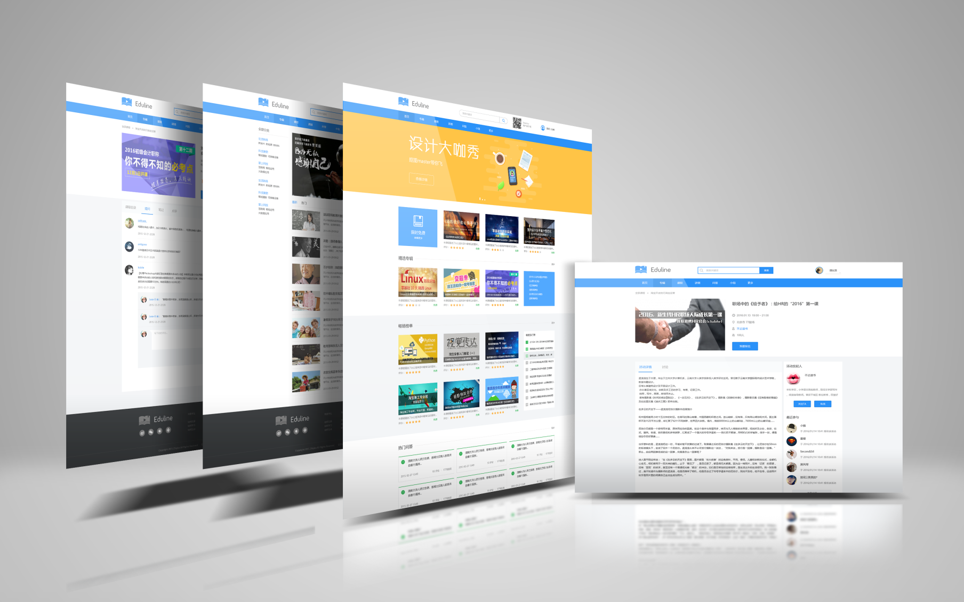
Eduline 展 示
-PC端
成都赛新科技有限公司
www.section.com

Slide 8

Eduline
-手机端
成都赛新科技有限公司
www.section.com

Slide 9












Eduline-我们合作伙伴
我们期待您的加入。。。
成都赛新科技有限公司
www.section.com

Slide 10
成都赛新科技有限公司
www.section.com
谢谢观赏
Thank You

